Slide 1
Pariez sur la Data
2019-02-07
Bordeaux
Bertrand Warot
Data Science Manager
Simon Gouvert
Business Analytics Manager

Slide 2
Betclic Group
…
Notes:
S
Plusieurs marques
Différentes régulation
Chaque marque / déclinaison a ses contraintes

Slide 3
Produits proposés
Notes:
S
Plein de chiffres
Potentiel data partouuuuut
Produit
Marketing acquisition
Bonus
Trading
Contraintes: Spécificité du métier
Saisonnalité résultat sportifs
Régulations
Casino poker turf sport

Slide 4
Data & Betclic à la création de l’équipe
IT
Différents outils
Multiples sources
Notes:
Outils
Pour l’acquisition
Pour le CRM
trading
Sources
Providers / outils
trading
Plateformes
IT Destinataires internes et externes,
IT pour coordonner le tout

Slide 5
Avant…
Je veux ça
OK
BI
Business
Notes:
S
Chaque équipe a ses reports
BI
Fournisseur officiel de data à tout le monde
Pas le temps d’analyser
Business
Chacun produit ses reports
Chaque besoin a une analyse
Chacun montre les chiffres qui lui plaisent, qui justifient ses idées

Slide 6
Bilan
300+
Rapports
150
Utilisateurs du self service analytique
3
Outils de digital analyse
0
Cohérence
Notes:
S
Chacun ses définitions
Chacun ses rapports
Pas de partage possible
Sensation de pilotage mais pas de pilotage "global", exemple de l'acquisition, chacun pilote son actiivté mais personne ne pilote l'activité de l'aquiz
Personne n’a de vision Générale du business à part la finance ! Seule reference

Slide 7
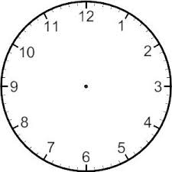
Premiers exploits… Interval pricing
Comment réduire nos pertes les jours où nos joueurs sont chanceux ?
Heures à faible demande
Longtemps avant les matches
Joueurs prennent leur temps pour parier
Heures à forte demande
Juste avant les matches
Joueurs n’ont plus le temps et veulent parier
Ajustement des cotes pour réduire le risque
Notes:
Par chance (!) Betclic a connu sa pire journée quelques jours après la création de la Direction Data. ==> Analyse comparative du comportement de nos joueurs et de l'évolution des cotes de Betclic et de la concurrence On aurait pu perdre beaucoup moins d'argent en réduisant les cotes à des tranches horaires données ==> Remise en question de la façon dont sont gérées les cotes Mesure n'a pas été facile à faire accepter, plusieurs semaines de CoPil consacrées à l'application des nouvelles règles, rapports spécifiques pour surveiller la mise en oeuvre.

Slide 8
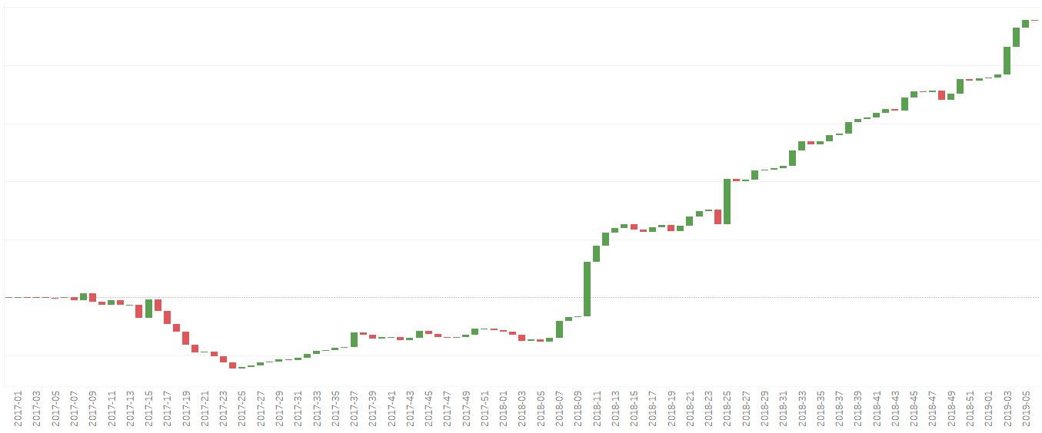
Premiers exploits… Cash Out
Permettre au joueur d’être payé avant la fin du match.
On a un problème !
Pari
Cote a monté Probabilité a baissé
Cote a baissé Probabilité a monté
Patch 1
Patch 2
Offre basse
Offre haute
Business
Victoire théorique
Défaite théorique
Victoire théorique
Défaite théorique
Joueur
Betclic
Notes:
Offre permettant au joueur de récupérer une somme d'argent représentant la valeur actuelle de sa mise, sans attendre la clôture du pari. Gouffre financier sur les premiers mois. Profilage des joueurs selon différents scénarios. 4 groupes, 1 seul nous met en danger ==> Limiter risque lié à ce groupe sans (trop) impacter les autres. Processus itératif: 2 patches ==> offre devenue rentable rapidement après, l'économie réalisée se chiffre en millions d'€

Slide 9
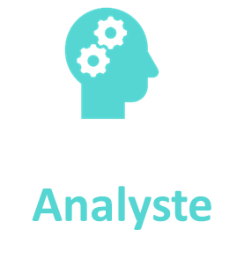
…créant une attente… …dure à gérer !
N’est-ce pas ? Et on peut faire encore plus de trucs !!!
Vous avez vu tout ce qu’on peut faire ?
Mais c’est super !
Génial ! Voici ma liste de courses !
Business
Limites de l’équipe data:
Manque de cadrage des questions
Effectif restreint
Outillage inadapté
Méthodologies complexes à appréhender
Questions très ambitieuses
Nouvelle segmentation
Prédiction de la LTV
Générosité adaptée à chaque client
Notes:
B

Slide 10
Des bases à constuire
Nouvelles definitions des KPI + première pédagogie
15 personnes + réorganisation
début 2019
3 personnes
début 2018
Notes:
BS
Difficile à vendre
Nouveaux réflexe à créer
Montée en compétence de l’équipe

Slide 11
Maintenant …
Explique nous ta problématique plutôt
Pourquoi ?
Analyste
J’ai toujours utilisé ça pour mon business
Je veux ça
Data ingénieur
Business
BI
Notes:
S
Data Engineer
Gestionaires de la donnée
Meilleure qualitéBusiness
Analysts
Répond à des questions
Vision centralisée entre les équipes (memes chiffres, kpi, report)
Data team neuter
Business
Plus de temps perdu à faire des analyses
A le temps d’avoir de Nouvelles idées
Segmentation: Envie de tout avoir dedans, mais envie de tout comprendre. Concessions des deux cotés pour créer le dialogue et mettre en avant là où les descriptifs et croisements simples ne suffisent plus. Pb de plus c’est simple, plus ça a l’air simple, « moins ils ont confiance » Cadrage compliqué pour les premières, Travail collaboratif, on a besoin d’apprendre de leurs usages et du métier pour proposer des solutions pertinentes sans s’égarer dans des modèles complexes qui seront à coté de la plaque
Le business doit nous faire confiance et ne plus être le seul décideur
Modèle de churn « simplifié ». Accompagner le déploiement opérationnel de modèles plus complexes
Premières segmentations, modélisations prédictives en cours, outils de simulation (ils jouent et ont la sensation de trouver)
Tout ça pour passer d’un dashboard de monitoring, à un modèle de ML

Slide 12
Chemin pour devenir une compagnie data driven
Satisfaction générée par l’équipe Data
Création Data Team
Premiers exploits
Douche Froide
Nouveaux outils
Coaching du business
Confiance instaurée
Notes:
B

Slide 13
La dream team
CDO
Data Scientist
Data Engineer
Data Analyst
Data Ops

Slide 14
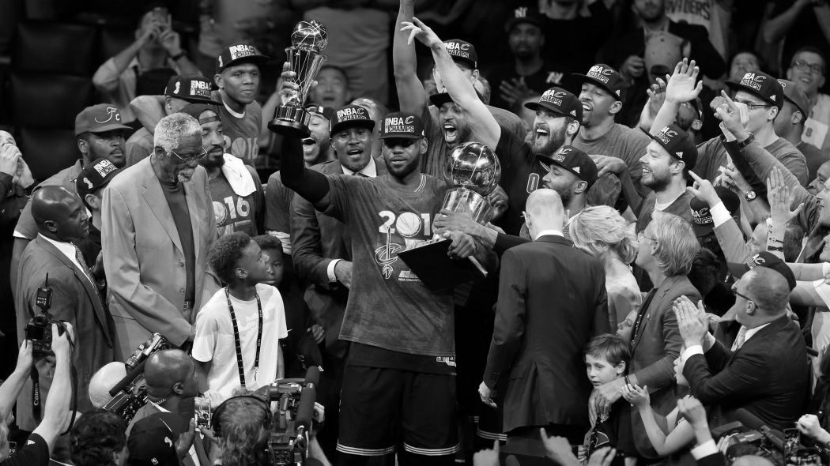
Merci !

